Slide 1
COMUNICAREA NONVERBALA – EMOTICONS IN SOCIAL MEDIA DEGRADAREA LIMBII ROMÂNE ÎN CONTEXTUL REȚELELOR SOCIALE
Author: Mariș Maria
Coordonator: lector universitar dr. Bancoș Raluca Iulia
Affiliation: Universitatea Tehnică din Cluj-Napoca
CENTRU UNIVERSITAR NORD DIN BAIA MARE
Facultatea de LitereSpecializarea: COMUNICARE ȘI RELAȚII PUBLICE

Slide 2
Comunicarea nonverbală
Alături de comunicarea verbală și scrisă oamenii folosesc, separat sau in același timp, comunicarea nonverbală (paraverbală);
Comunicarea nu presupune doar folosirea a limbajului sonor. Comunicăm şi în momentele în care tăcem, râdem, mergem, ridicăm din umeri, când tonul vocii sună trist sau entuziast.
Comunicăm, nonverbal, cu ajutorul gesturilor, expresiile feţei şi a altor mișcări ale corpului. Căile de comunicare nonverbală sunt reacțiile de care nu ne dăm seama că le avem, dar care sunt evidente pentru cei din jur;
Comunicarea nonverbală are, datorită contribuției ei mari în cadrul comunicării realizate de către o persoana, un rol deosebit de important;
Limbajul nonverbal poate sprijini, contrazice sau substitui comunicarea verbală;
Din momentul în care au apărut internetul și rețelele sociale comunicarea nonverbală s-a întregit prin apariția emoticoanelor care sunt de fapt niște pictograme care transmit emoții prin reprezentare grafică .

Slide 3
Emoticoanele sau emotigramele
Emoticoanele au devenit un simbol al culturii in mediul online fiind o reprezentare grafică stilizată a unei fețe umane, deci un chip care exprimă diverse stări emotionale, denumirea lor rezultând din compunerea substantivelor „emoție” și „pictogramă”
Emotigrama a fost creata la începuturile anilor 1970 de frații Murray și Bernard Spain, care s-au unit într-o campanie pentru a vinde obiecte noi. Ei au produs nasturi, dar și cești de cafea, tricouri și multe alte obiecte pe care erau imprimate emotigrama și fraza "Vă dorim o zi fericită", născocită de Murray Spain.
Cea mai simplă emotigramă reprezinta un cerc galben (față), cu două puncte negre (ochii) și cu o jumătate de cerc în partea de jos (gura). Emoticoanele pot face diferența dintre o insultă și o glumă, spre exemplu: "vorbesti cam mult, nu crezi? :)".
Un emoticon folosit corect poate transforma un mesaj oarecare într-unul cu o însemnătate aparte. De-a lungul timpului, emoticoanele au devenit un limbaj folosit tot mai des, aproape ca nu mai exista mesaje trimise care sa nu fie însoțite de un emoticon

Slide 4
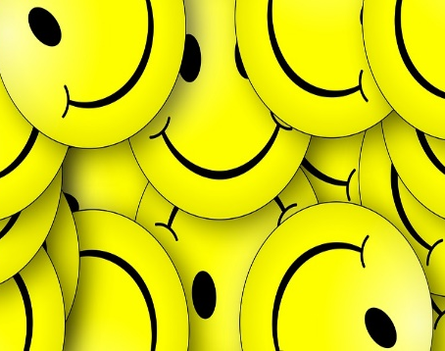
Emoticoane
In mediul on line există o multitudine de emoticoane care transpun aproape absolut orice emoție, trăire sau stare in care se află utilizatorul platformei de socilizare, acestea fiind printre singurele elemente nonverbale pe care le putem regăsi în social media. Se ajunge destul de simplu la concluzia că empatia lipsește cu desăvîrșire, aceasta putînd fii prezentă doar în cazul interactțunii fizice dintre oameni precum și la concluzia ca noile generaii care de mici au inceput sa utilizeze comunicarea on line își pierd capacitatea de a percepe starea de spirit al celuilalt. “Când ne găsim în fața unui monitor nu mai folosim componentele nonverbale ale comunicării, nu ne privim interlocutorul în ochi, nu mai transmitem emoțiile prin intermediul mimicii faciale, iar contactul fizic lipsește cu desăvârșire. Stim că prin intermediul gesturilor putem exprima multe emoții, mai ales atunci când cuvintele lipsesc, iar în anumite situații tăcerea poate fi mai încărcată de semnificații decât cuvintele goale

Slide 5
Elementele comunicarii nonverbale transpuse in emoticoane
Expresia feței
Gesturile
Comunicarea prin expresia feţei include mimica, zâmbetul, privirea şi tenul;
Fara sa ne dam seama, involuntar, zâmbim😊, ne încruntăm😒, ne rotim🙄, ne micşorăm😶 sau ne dilatăm pupilele😲. Fața este cea mai expresivă parte a corpului nostru și expresia acesteia reprezintă un mijloc de comunicare prețios;
Mimica este cea care influențează comunicarea în fracțiuni de secundă, prin capacitatea sa de a simula sau masca anumite atitudini;
Zâmbetul este un gest foarte complex, care poate să exprime o mulțime de informații, de la plăcere😀, bucurie😃, satisfacție😄, la iubire🥰, cinism😆, jenă😊☺. Se spune că nimeni nu este atât de bogat încât să nu aibă nevoie de un zâmbet și nimeni nu este atât de nemernic încât să nu-l merite. Zâmbetul este un element de comunicare, un instrument, pentru că dezarmează, destinde atmosfera, declanșează sentimente de simpatie și convinge mai ușor. Un zâmbet cumpără totul și nu costă nimic.
strângerea pumnilor👊🤛🤜 – arata ostilitate și mânie, solidaritate, stres;
brațe deschise 🤗 - sinceritate, acceptare;
mâna la gură 🤭 – surpriză,
acoperirea gurii cu mâna 🥱- stare de somnolenta; 🤔– reflectarea asupra unui lucru, ascunderea a ceva, nervozitate. Capul sprijinit în palmă semnifică plictiseală🥱, dar palma, degetele pe obraz, dimpotrivă, denotă interes extrem. Mâinile ținute la spate pot să exprime superioritate sau încercare de autocontrol🙆‍♀️.

Slide 6
Degradarea limbii române
Toți utilizatorii rețelelor sociale adoptă un scris incorect deformat și câteodată de neînțeles pentru unii. Limba română este pocită, prescurtările cuvintelor devin o normalitate de exemplu folosirea literei “k” În loc de grupul de litere “ca” sau “chi”, litera “q” in loc de grupul “cu”, litera “j” in loc de “ș” (ejti - ești) si multe alte erori grosolane;
Aceste modalități de scriere duc la degradarea limbii române si la o scădere îngrijorătoare a nivelului de cultură. Spune că limba este instrumentul gândirii iar pentru cei care vorbesc și scriu incorect este clar că nu gândesc bine;
Problema majoră este însă faptul că această modalitate de scriere devine obișnuință, transformându-se în noi reguli de scriere, pentru unii fiind chiar o modă, în special printre tineri, ei continuând acest timp de exprimare și scriere și după delogarea de pe rețelele sociale.
Gasim peste tot în social media articole sau postări unde creatorii acestora utilizează emoticoane, mesajul transmis devenind telegrafic de parcă doresc să facă economie de cuvinte ducând la sărăcirea limbajului scris;

Slide 7
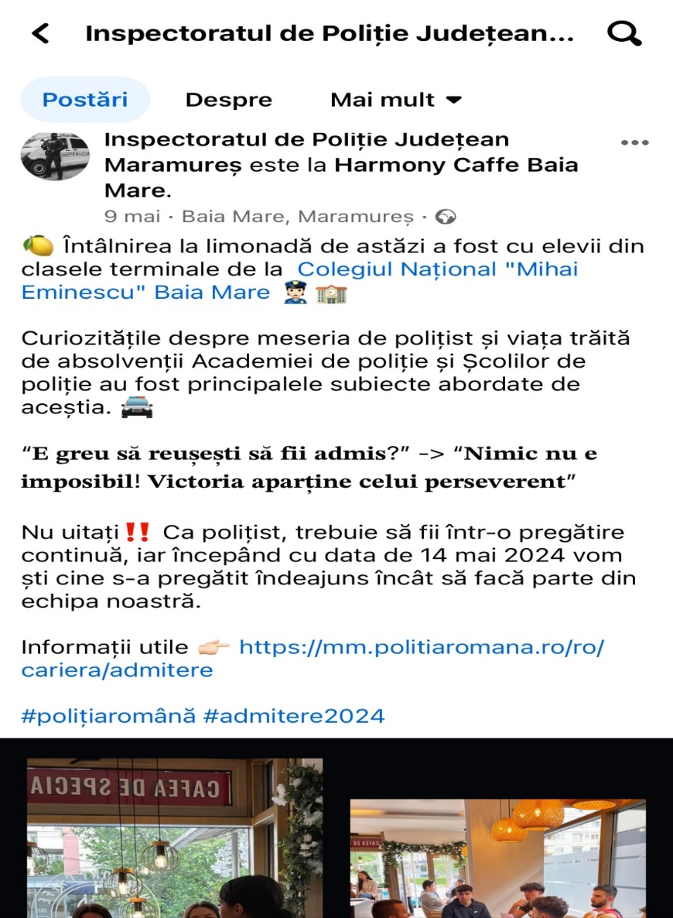
Studiu de caz
Analizam o postare a unei instituții publice, respectiv Inspectoratul de Poliție al Județului Maramureș, o captură de ecran de pe pagina oficială de Facebook a instutuției unde observăm tendința telegrafică de transmitere a mesajelor, în special în partea unde s-a inserat linkul de acces la siteul web, s-a folosit un emoticon “informații utile 👉” care de fapt înlocuiește mai multe cuvinte cum ar fi “informații utile găsiti aici accesând următorul link”. În cazul acesta mi se pare că folosirea emoticonului a sărăcit exprimarea și propozitia.

Slide 8
Concluzii
Din păcate, noile generații nu vor reuși să-și însușească limba română literară, nu vor putea s-o transmită generațiilor viitoare întrucât viitorul este tot mai dependent de rețele sociale și de internet, iar această nouă limbă a internauților va câștiga în lupta cu limba română corectă și pură, pe care generațiile mai vechi au învățat să o controleze și să o prețuiască, să-i pună în valoare muzicalitatea și expresivitatea moștenită de la daci și romani.
Intr-un secol al vitezei si al unei societăți dominate de tehnologie, trăim cu speranța că ne vom opri pentru câteva momente să ne uităm ce anume trebuie să corectăm în viața noastră de zi cu zi pentru a putea lăsa în urma noastră ceva, pentru a contribui cu ceva la bunăstarea țării în care trăim, să ne gândim că suntem datori moral față de România să ii conservăm și să îi păstrăm intacte limba și obiceiurile pentru care secole de-a rândul strămoșii noștri și-au dat viața pentru a le apăra. Să nu ne lăsăm fascinați de lumea virtuală care atrage ca un magnet pentru că este doar o iluzie. Ar trebui să ne sensibilizeze imaginile de odinioară cand, copiii erau cocoșați de muncă și să ne rușineze faptul că acum copiii sunt cocoșati din cauza poziției pe care o adoptă folosind în exces calculatorul, laptopul sau telefonul mobil.

Slide 9
Bibliografie
www.libertatea.ro;
www.dexonline.ro;
ANDREI SEBASTIAN STIPIUC - CUM SCRIEM PE FACEBOOK. LIMBA TEXTELOR PRODUSE DE UTILIZATORII ROMÂNI AI RETELEI SOCIALE, 2016, IASI, EDITURA UNIVERSITATII ALEXANDRU IOAN CUZA;
IACOPO CASADEI, ANDREA BILOTO – A FI PARINTE ÎN VREMURILE FACEBOOK. GESTIONAREA OPORTUNITATILOR SI RISCURILE NOILOR TEHNOLOGII, 2016, EDITURA LIZUKA EDUCATIV;
SUSANNA ISERN – DESTINAȚIE: COPII FERICIȚI, 2021, BUCUREȘTI, EDITURA CORINT.

